Slide 1

EQUIPO 29
Integrantes:
Mercedes Fariña
Matias Melcon
Nicolás Patti
Notes:
Cada grupo deberá completarlo con su información.

Slide 2
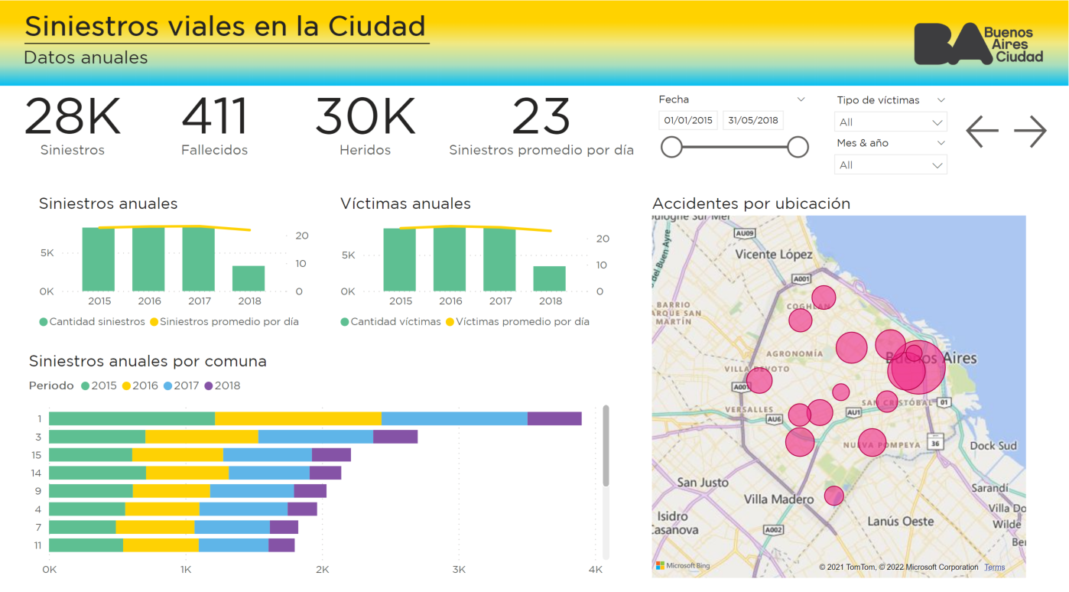
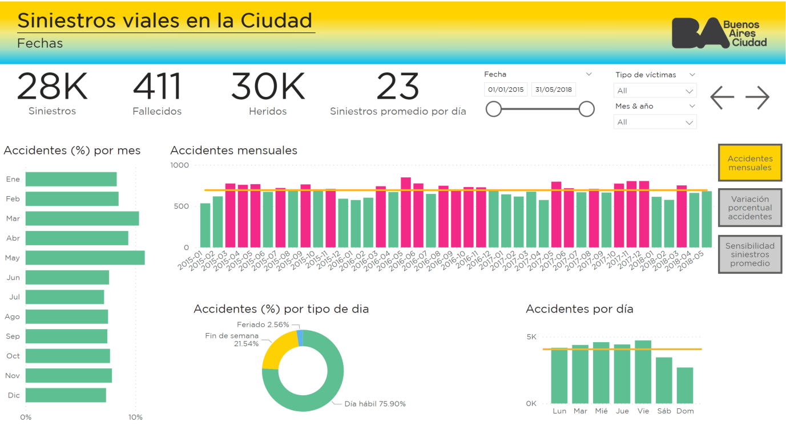

Siniestros viales en la ciudad
Temática: Accidentes viales entre 2015-2018
Objetivo del tablero: Analizar las distintas variables que afectan la cantidad y severidad de accidentes
Nivel de aplicación de data analytics: Estratégico

